Slide 1
6. Еднопреходен транзистор (двубазов диод).

Slide 2
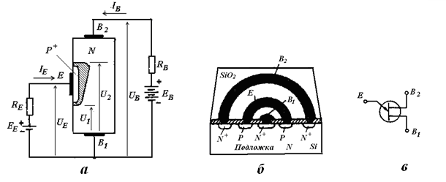
Фиг. 6.1. Еднопреходен транзистор: а – конструкция и схема на свързване; б – разрез на планарно–епитакси- ална конструкция; в – графично означение.

Slide 3
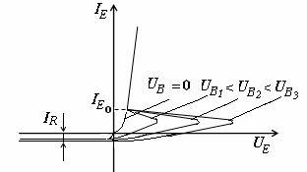
Фиг. 6.2. Волт-амперни характеристики на еднопреходен транзистор.

Slide 4
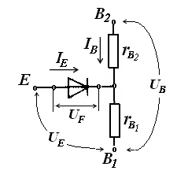
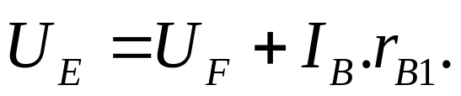
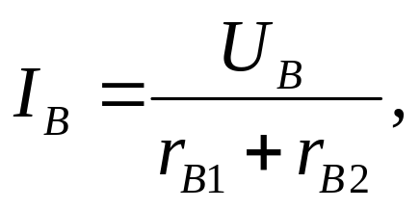
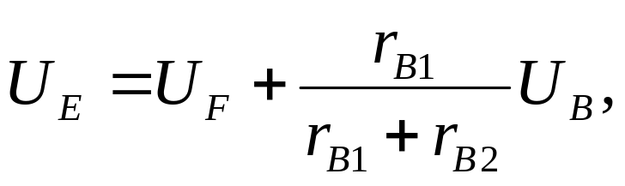
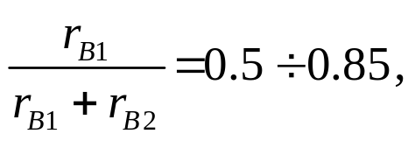





Фиг. 6.3. Еквивалентна схема на еднопреходен транзистор.
коефициент на делене
При
транзисторът ще бъде запушен;
При
транзисторът се отпушва.

Slide 5
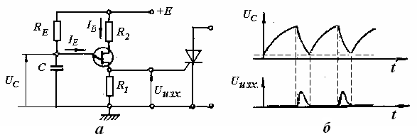
Фиг. 6.4. Схема за използване на еднопреходен транзистор като генератор на импулси (а); времедиаграми на напреженията (б).

